Slide 1
서비스 산업 활용 빅 데이터 1주차 내용 정리
발표자: 고 민 표

Slide 2
목차
할당
숫자 형
문자열
포맷팅
문자열 함수
리스트

Slide 3

1. 할당
1) 정의: 한 변수에 숫자, 문자 등의 객체를 부여한 것을 말함.

Slide 4
2. 숫자 형
1) 정의: 숫자 형태로 표현된 자료
종류 | 코드
정수 | int
실수 | float
2진수 | 0b
8진수 | 0o
16진수 | 0x

Slide 5
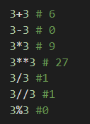
2. 숫자 형
2) 연산
종류 | 코드
더하기 | +
빼기 | -
곱하기 | *
제곱 | **
나누기 | /
나누기(몫) | //
나누기(나머지) | %

Slide 6
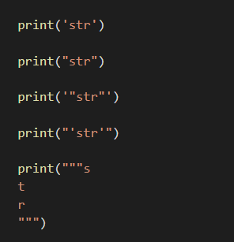
3. 문자열
1) 정의: a,b,c 같이 문자 형태로 표현된 자료

Slide 7
3.문자열
2) 문자열 연산
종류 | 코드
문자열 합치기 | +
문자열 반복 | *
문자열 개수 세기 | len()

Slide 8
3. 문자열
3) 이스케이프
종류 | 코드
여러 칸 띄어쓰기 | \t
줄 바꿈 | \n
작은, 큰 따옴표 표시 | \’ , \”

Slide 9

3. 문자열
4) 인덱싱
- []로 표현
0부터 시작한다.
오른쪽부터는 -1로 시작한다.

Slide 10

3. 문자열
5) 슬라이싱
[인덱스:인덱스]로 표현
[인덱스:인덱스]에서 오른쪽 인덱스는 -1을 해주어야 한다.
코드 | 의미
[:] | 모든 객체 선택
[a:] | a객체부터 끝까지 선택

Slide 11
4. 포맷팅
1) 정의: 문자열 중 일부분만 변수로 두는 것
표현 방법
%
.format()
f‘ ’

Slide 12


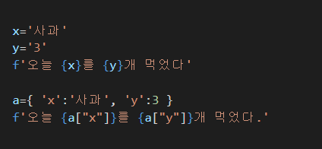
4. 포맷팅
2) 예시
표현 방법 | 예시
%
.format()
f‘ ’

Slide 13
5. 문자열 함수
정의: 문자열 객체에 쓰이는 함수임
- 문자열.함수명()으로 쓴다.

Slide 14



5. 문자열 함수
2) 예시
함수 종류 | 기능
.split(‘표시’) | 문자열을 ‘표시’를 기준으로 구분함.
.find(‘문자’) | 해당 문자의 인덱스를 구함. 없으면 -1
.index(‘문자’) | 해당 문자의 인덱스를 구함. 없으면 오류
‘표시’.join(문자열) | 해당 문자열 사이를 ‘표시’로 합침.
.upper() | 문자열을 대문자로 변경함.
.lower() | 문자열을 소문자로 변경함.
.strip(‘문자’) | 해당 문자를 왼쪽/오른쪽에서 제거함
.replace(‘찾을 문자‘, ‘변경할 문자’) | 찾을 문자를 변경할 문자로 바꿈.
.count(‘문자’) | 해당 문자의 개수를 구함.

Slide 15

6. 리스트
정의:수정, 삭제, 추가가 가능한 객체의 집합, 대괄호 []로 표현

Slide 16
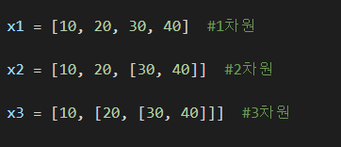
6. 리스트
2) N차원

Slide 17



6. 리스트
3) 인덱싱
차원 수 | 인덱싱
1차원
2차원
3차원

Slide 18
감 사 합 니 다.

